Slide 2
A. Autosostenibilidad: Siempre tendrá semillas, nunca dependerá de que alguien se las suministre y no le costarán nada.
B. Adaptación: Las semillas que proceden de su jardín serán más fuertes y se adaptarán mejor a las condiciones climáticas y al terreno de su pequeña parcela, de modo que tendrá mejores cosechas.
C. Preservación: Podrá preservar las variedades que han dado mejor resultado. Por ejemplo, si usted cultiva una variedad de tomates especialmente sabrosa, la podrá reproducir en la próxima cosecha.
D. Protección: Si guarda sus propias semillas se protege de los grandes productores de semillas o corporaciones que quieren controlar las semillas que usted planta y cultiva. Es decir, tendrá control sobre lo que come y sobre su propia capacidad de alimentarse, usted y su familia.
¿Por qué conservar semillas?

Slide 3
Clases de semillas
1. Polinización libre vs Híbridos:
a. Polinización libre: Las semillas de PL producen plantas que serán como la planta parental.
b. Híbridos: El problema de las semillas que compra: Muchas de las semillas que se compran son lo que se conoce por híbridos. Los productores de semillas cruzan dos variedades distintas de plantas para producir una variedad nueva que tenga las mejores cualidades de las dos. Sin embargo, no siempre producen semillas que crecen cuando se plantan. Si la semilla es viable, puede crecer una planta parecida a la planta parental o una planta muy diferente, con cualidades de sus parientes lejanos.
2. Las semillas Terminator: producidas en la actualidad por Monsanto, han sido modificadas de modo que su cosecha produzca semillas estériles. El objetivo es que los agricultores y jardineros sólo puedan comprar semillas de Monsanto.

Slide 4
Clases de semillas (cont.)
3. Semillas autóctonas: Son semillas de plantas no híbridas cultivadas durante varias generaciones. Han sobrevivido gracias a sus buenas cualidades. Las semillas serán como la planta parental.
Por lo general son variedades robustas, resistentes a las plagas y suelen tener otras cualidades deseables, además de ser de polinización libre. Las semillas autóctonas constituyen una reserva importante para la diversidad genética.
4. Las semillas que yo uso: Yo compro a empresas que venden semillas orgánicas y biodinámicas, y cuando mis plantas producen semillas, las guardo. Guardar o conservar semillas es una práctica que permite reproducirlas por medios naturales. Las plantas que crecen de sus propias semillas se adaptan rápidamente a las condiciones cambiantes y producen una abundante sucesión de cosechas. Es un proceso necesario para la supervivencia de una diversa variedad de plantas.

Slide 5
Información general
A. Es probable que cuando se ponga a investigar el modo adecuado de guardar una semilla concreta reciba instrucciones contradictorias. Esto se debe a que el proceso no es el mismo si se trata de un jardinero particular o de un agricultor.
B. Al jardinero que desea guardar semillas se le aconseja que plante sólo una variedad de cada planta y que las siembre muy juntas para evitar un posible cruce. Es decir, si se plantan dos variedades de un vegetal, pueden cruzarse y formar una variedad de híbrido que no se reproducirá. Por lo tanto es aconsejable, al menos en los primeros experimentos de conservación de semillas, plantar una sola variedad de las plantas que quiera conservar.
C. Antes de guardarlas, las semillas deben estar completamente secas.

Slide 6
Las tres clases de semillas que
vamos a analizar
A. Semillas de plantas con flor
B. Semillas de vainas
C. Semillas de frutas carnosas – tomate, melón, calabaza

Slide 7
Anuales, Bianules, y Perennes
Anuales: Son plantas que germina,florece y sucumbe en el curso de un año.
Bianuales: Son plantas que necesitan por lo general dos estaciones o periodos vegetativos desde que se siembran hasta que florecen. El primer año que se plantan pueden aparecer vainas o inflorescencias en alguna de las plantas. Cuando eso sucede es porque experimentaron una racha de clima frío a principios de la temporada de cultivo y creyeron que era una nueva temporada.
Perennes: Son plantas que florecen y producen semillas en un momento específico de la temporada de cultivo. No hace falta volver a sembrarlas.

Slide 8
Plantas Anuales
Son plantas que producen semillas durante solo una estación y por ende deben volver a plantarse todos los años.
Ejemplos de anuales son el maíz, lechuga, coliflor y melón.

Slide 9
Plantas Bianules
Plantas que necesitan por lo general dos estaciones (24 meses) o periodos vegetativos desde que se siembran hasta que florecen.
Ejemplos incluyen la remolacha, repollo, zanahoria, coliflor, apio, puerro, cebolla, perejil.

Slide 10
Plantas Perennes
Planta que vive durante más de dos años. Las mismas florecen y producen semillas en un momento específico de la temporada de cultivo. No hace falta volver a sembrarlas.
Ejemplos de plantas perennes son los espárragos, yucca, ñame y alcachofa.

Slide 11
Elección de semillas para guardar
Las semillas de las plantas con flor están maduras cuando las flores se marchitan y se secan o la parte superior está abultada.
Las semillas de las plantas con vainas, como las habichuelas y los guisantes, están listas cuando las vainas se ponen marrones y se secan.
Cuando las semillas están maduras dejan de ser blancas y adquieren un color crema o marrón claro o marrón oscuro.
Las semillas de las frutas carnosas se pueden guardar cuando la fruta está un poco pasada (excesiva maduración).
Elija siempre
A. Semillas de los mejores especímenes de la cosecha:
B. Semillas de plantas que no hayan germinado antes de tiempo
C. Semillas de plantas que hayan madurado completamente antes de la cosecha

Slide 12
Semillas de plantas con flor
A. Ejemplos de plantas con flor: lechuga, albahaca, cebolla
B. Cuando las flores se marchitan, las plantas acaban formando cabezas de semilla que, en el caso de la lechuga, parecen cabezas de semilla de dientes de león en miniatura (esas pelusillas blancas que aparecen después de las flores amarillas de los dientes de león).

Slide 13
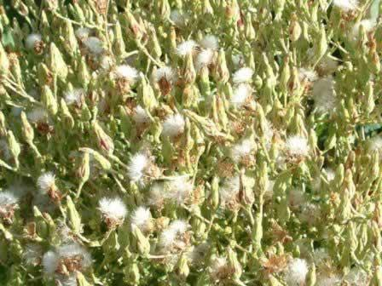
Cabezas de semilla de la lechuga

Slide 14
Cabezas de semilla de la lechuga
(cont.)
Cuando estas cabezas de semilla se hayan secado, saque toda la cabeza de semilla de la planta antes de que se vuelen las semillas. Elija un día seco, soleado y sin viento. Es aconsejable usar tijeras porque puede terminar con las manos llenas de savia pegajosa de tanta manipulación.
A continuación, llévelas a un espacio cerrado y extraiga las semillas que contienen. Puede quitarles la pelusa blanca, que es lo que permite que se las lleve el viento, pero no es necesario.
Póngalas a secar en un plato de papel una o dos semanas como mínimo. Después no tiene más que meterlas en un sobre, un recipiente de vidrio u otro recipiente y tratarlas como a cualquier otra semilla.
C. La albahaca es otra planta con flor. Produce muchas, muchas flores y cada una de ellas contiene varias semillas.

Slide 15
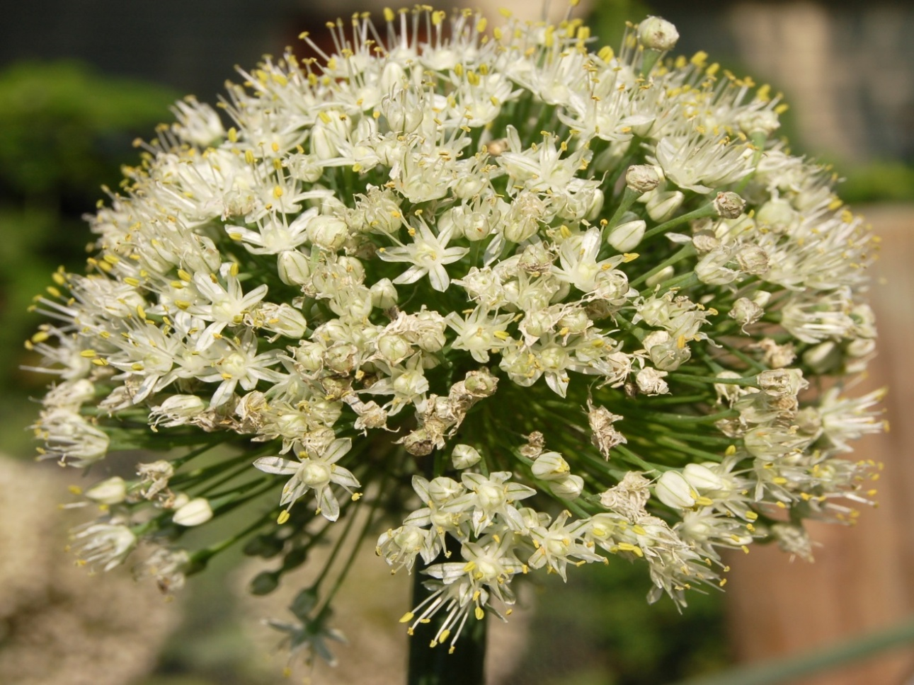
Cebollas
La cebolla produce una sola flor, pero con muchas, muchas semillas.

Slide 16
Semillas de vainas
A. Ejemplos de semillas que crecen en vainas: guisantes, habichuelas, lentejas, garbanzos
B. Para cosechar estas semillas deje que las vainas se sequen en la planta, si es posible, o saque toda la planta y cuélguela para que se seque. Cuando las vainas estén secas y crujientes y las semillas suenen en su interior, ábralas y saque las semillas.

Slide 17
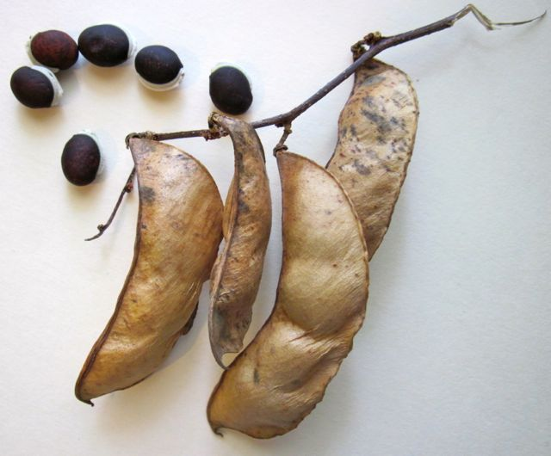
Para guardarlas: las semillas deben estar completamente secas (se partirán al golpearlas con un martillo sobre una superficie dura). Guárdelas en un lugar fresco y seco hasta que llegue el momento de usarlas.
Vainas de habichuelas

Slide 18
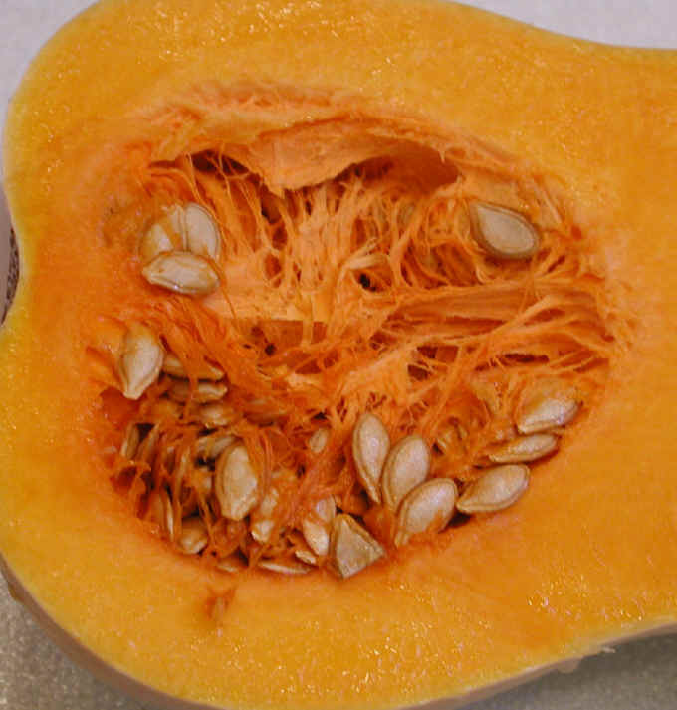
Semillas de frutas carnosas
Tomate, melón, calabaza, pepino (las semillas están dentro de la fruta)

Slide 19
Guardar semillas de frutas carnosas
Para guardar semillas de cosechas de fruta (tomates, melones, pepinos, calabaza, zapallo), empiece por seleccionar fruta limpia, sana y muy madura (recién superada la fase comestible). Corte la fruta con un cuchillo limpio de cocina, saque con una cuchara las semillas y póngalas en un recipiente limpio. Llene el recipiente de agua a temperatura ambiente y deje fermentar la mezcla varios días. Remuévala todos los días para que las semillas se separen de la pulpa con más facilidad.
Al cabo de unos días la mezcla debe estar espumosa. Verá muchas semillas flotando en el recipiente: estas semillas no son viables, o producen plantas débiles. Las semillas fuertes y viables se quedan en el fondo del recipiente. Saque del recipiente la pulpa y las semillas flotantes y deje las semillas buenas en el fondo. Repita el proceso varias veces añadiendo siempre un poco de agua y no tire el agua hasta que las semillas no estén asentadas

Slide 20
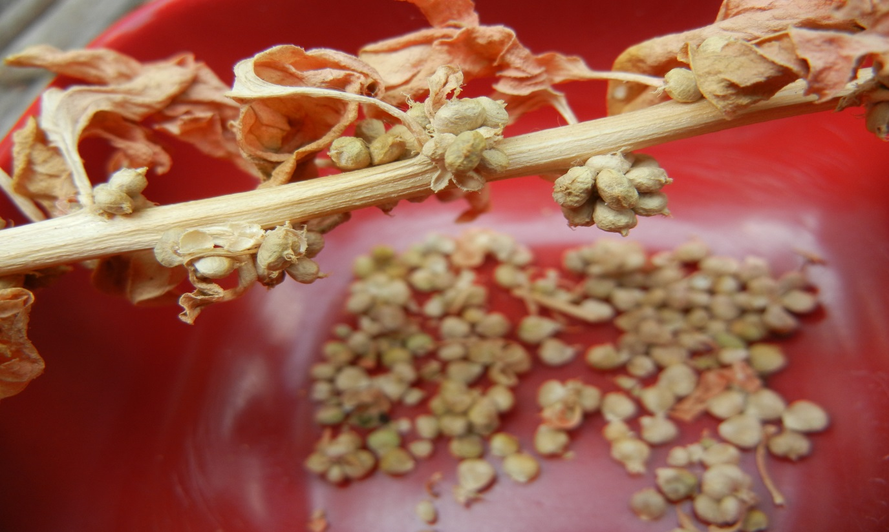
Hay plantas de espinaca macho y plantas hembra. Las plantas hembra producen semillas, las macho producen polen. Cuando germinan, las hembras producen racimos de semillas y las plantas macho se marchitan y mueren. Las semillas se cosechan cuando las vainas se han puesto marrones. Quite las vainas y separe las semillas individuales de los racimos..
Espinaca

Slide 21
Muchas hierbas son perennes. No hay que plantarlas de nuevo todos los años. Ejemplos: menta, romero, orégano y tomillo. Sin embargo, algunas se cansan al cabo de los años, como el tomillo, que hay que volver a plantar cada 3 años, o el romero, entre 5 y 7 años.
Las semillas de orégano son muy pequeñas, como la pimienta, es aconsejable mezclarlas con arena y esparcir la mezcla en una capa fina y uniforme sobre la superficie en la que vaya a plantarlas.
Más adelante veremos algunas hierbas perennes.
Hierbas perennes

Slide 22
Almacenamiento
Recipientes: Lo más importante es que las semillas estén bien secas antes de guardarlas. Se pueden guardar en sobres de papel o en recipientes de plástico o vidrio.
Los sobres de papel absorben la humedad y permiten la formación de hongos. Si las guarda en sobres de papel, métalos en una bolsa grande de plástico.
Guarde las semillas en un lugar fresco y seco. La nevera es una buena opción. Hay quien congela las semillas, parece que las empresas de semillas también lo hacen, pero es muy importante controlar la humedad. Si se congelan, hay que sacarlas gradualmente a temperatura ambiente antes de exponerlas a una ráfaga de aire húmedo y cálido.

Slide 23
Tome una muestra de semillas del recipiente que las contiene. La muestra debe ser generosa, unas dos docenas de semillas. Plántelas en tierra suelta en un semillero o en una huevera de cartón. Ponga los semilleros en un lugar cálido (18-23º como mínimo). Vigile las semillas con regularidad y humedezca la tierra cuando empiece a secarse. Deje que pase una semana del tiempo de germinación esperado. Cuando haya pasado el tiempo de prueba cuente el número de semillas germinadas. Un 80% de germinación es un porcentaje muy bueno.
Prueba de viabilidad de las semillas

Slide 24
Cultivos sin semillas
Algunos vegetales no necesitan semillas. Se cultivan a partir de vegetales existentes.
Papas – necesitan papas con yemas
Ajo – necesitan un diente de ajo
Cebolla- necesitan cebollitas para plantar

Slide 25
Otras semillas y cabezas de semillas comunes

Slide 26
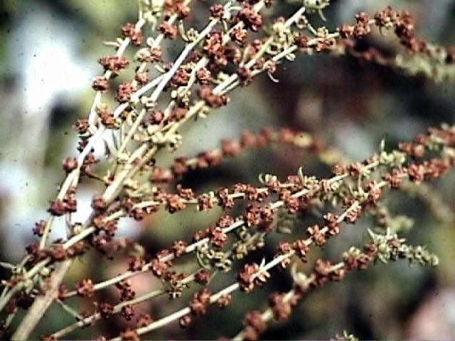
Semillas de remolacha

Slide 27
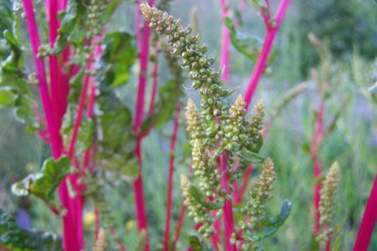
Semillas de acelga

Slide 28
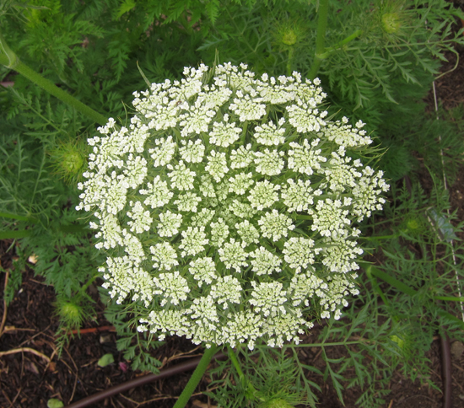
Cabeza de semilla de la flor
de zanahoria

Slide 29
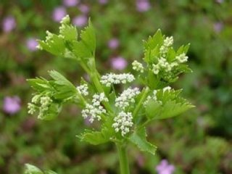
Flor del apio

Slide 30
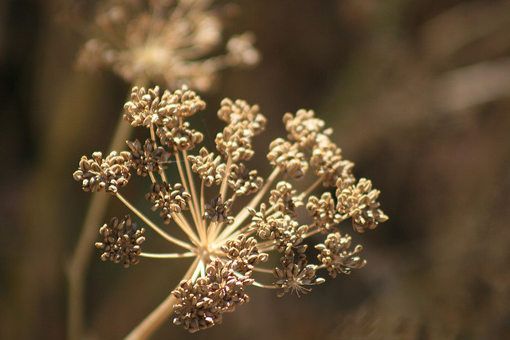
Semilla del perejil

Slide 31
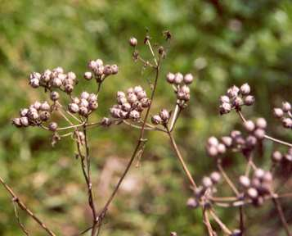
Semilla del cilantro

Slide 32
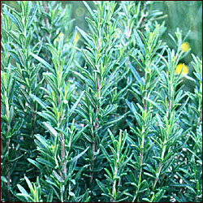
Romero empezando a florecer

Slide 33
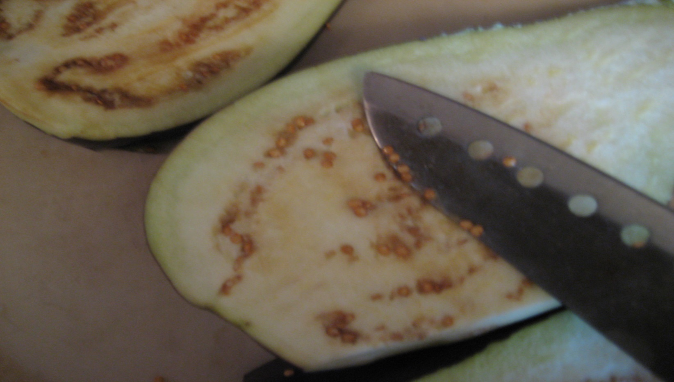
Semillas de berenjena

Slide 34
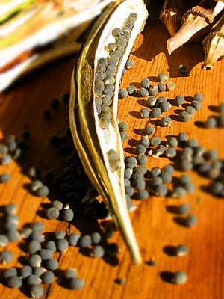
Semillas de molondrones

Slide 35
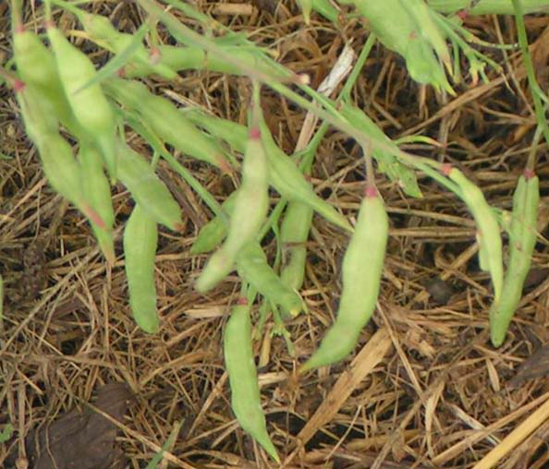
Las vainas de brócoli son muy parecidas
Vainas de rábano

Slide 36
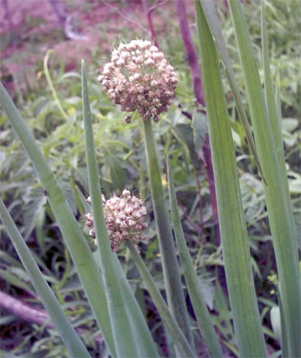
Cabezas de semilla de puerro

